Slide 1


Technical Status Meeting
Bruno Balint de Andrade
bandrade@redhat.com
Middleware Consultant
1-12-2014

Slide 2

Agenda

Slide 3
Agenda
Objetivo
Apresentação do fluxo de criação do budget atualizado
Próximos Passos

Slide 4
Objetivo

Slide 5
Objetivo
Apresentação do fluxo de criação de budget atualizado
Sugestão dos próximos passos

Slide 6
Apresentação do fluxo de criação do budget atualizado

Slide 7
Apresentação do fluxo de criação do budget
Foi criado um protótipo da aplicação para exemplicar o funcionamento da integração entre o sistema e o BPM
Foi utilizado um caso de uso real da Dupont para avaliarmos se o modelo de processos desenhado atende as funções do negócio abordado.

Slide 8
Apresentação do fluxo de criação do budget
Processo: Criar Budget
Envolvidos no caso de uso:
  Veronica Gaviolle → Gerente e responsável pelo centro de custos DCP Programa Colaboradores,DCP Mkt CRM e DCP Clube Parceria – Marketing da área de Distribuição.
  Guido Visintin: Líder da Área de Distruibuição
Data: 4/01/2015

Slide 9
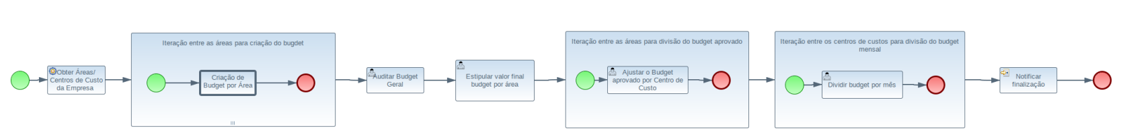
Apresentação do fluxo de criação do budget
Início do processo
Processo: Criar Budget
Como todas as áreas possuem centro de custo e
em todos eles deve haver um budget, é necessário que o sistema
informe ao BPM quais são as áreas da Dupont e quais centros de
custo estão dentro de cada uma delas.
Nessa tarefa efetuada a iteração
entre as áreas e é chamado o processo de budget por área.

Slide 10
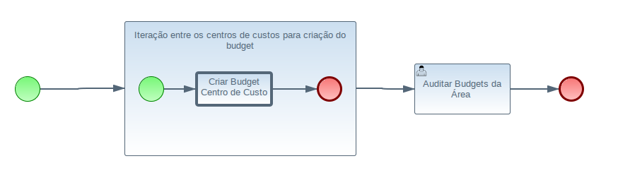
Apresentação do fluxo de criação do budget
Início do processo
Processo: Criar Budget por área
Neste momento é efetuada a iteração entre os centros de custo
de cada área, chamando o processo Criar Budget Centro de Custo.

Slide 11
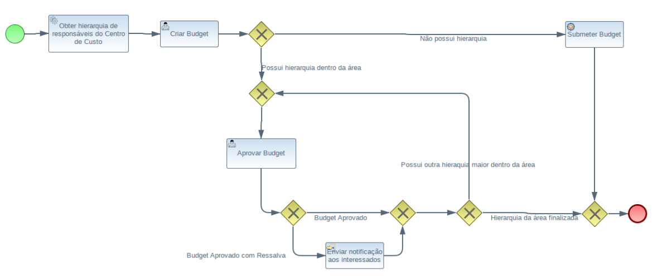
Apresentação do fluxo de criação do budget
Processo: Criar Budget por Centro de Custo

Slide 12
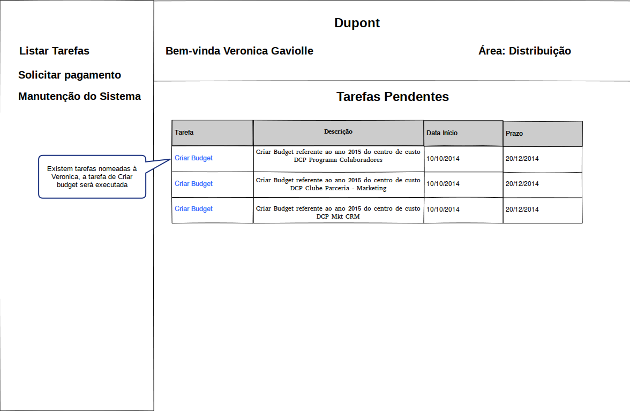

Slide 13
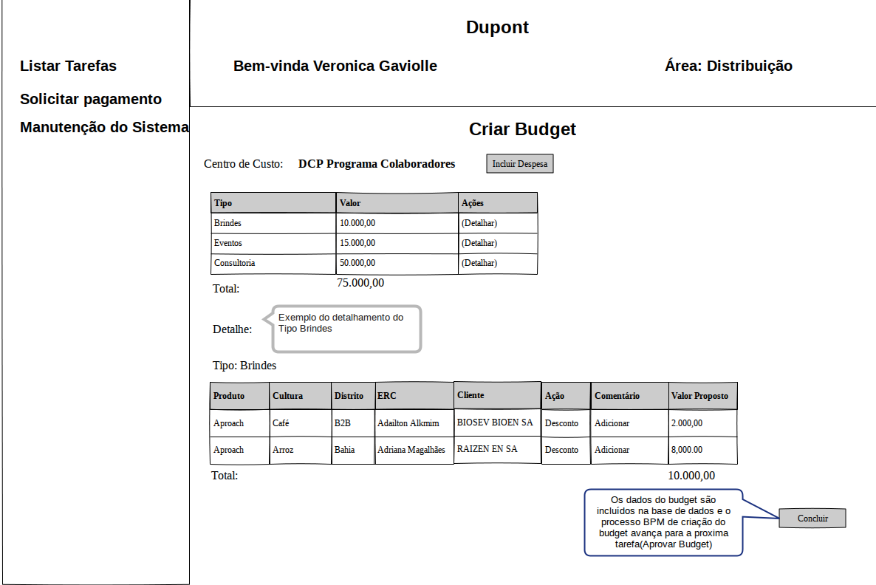

Slide 14
Apresentação do fluxo de criação do budget
Processo: Criar Budget por Centro de Custo

Slide 15
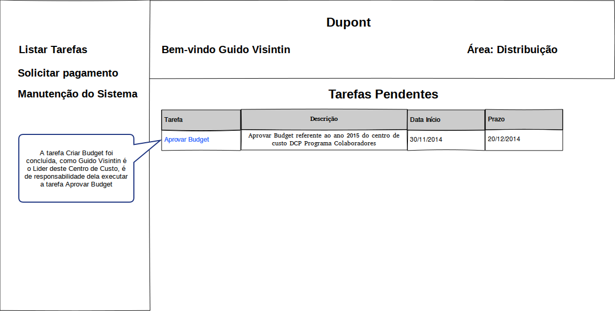

Slide 16
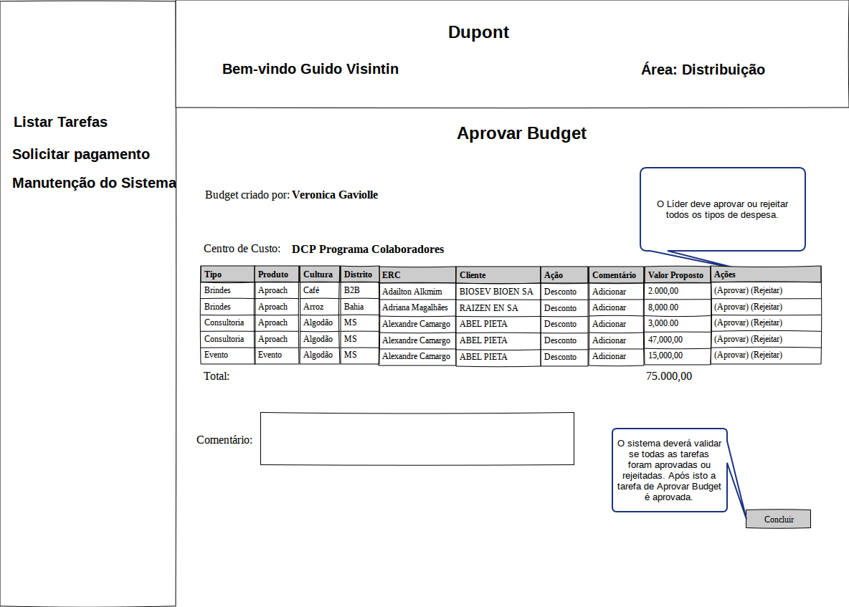

Slide 17
Apresentação do fluxo de criação do budget
Processo: Criar Budget por Centro de Custo
Caso o EP tenha rejeitado
algum tipo de despesa, uma
notificação é enviada ao CM.

Slide 18
Apresentação do fluxo de criação do budget
Processo: Criar Budget por Centro de Custo

Slide 19
Apresentação do fluxo de criação do budget
Processo: Criar Budget por área
Quando todos os centros de custo da área forem finalizados,
É executada a tarefa Auditar Budgets da área.

Slide 20
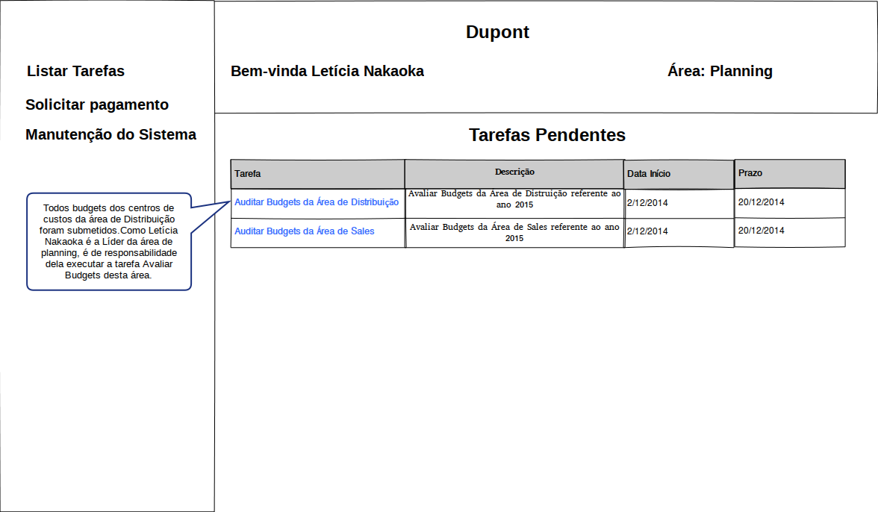

Slide 21
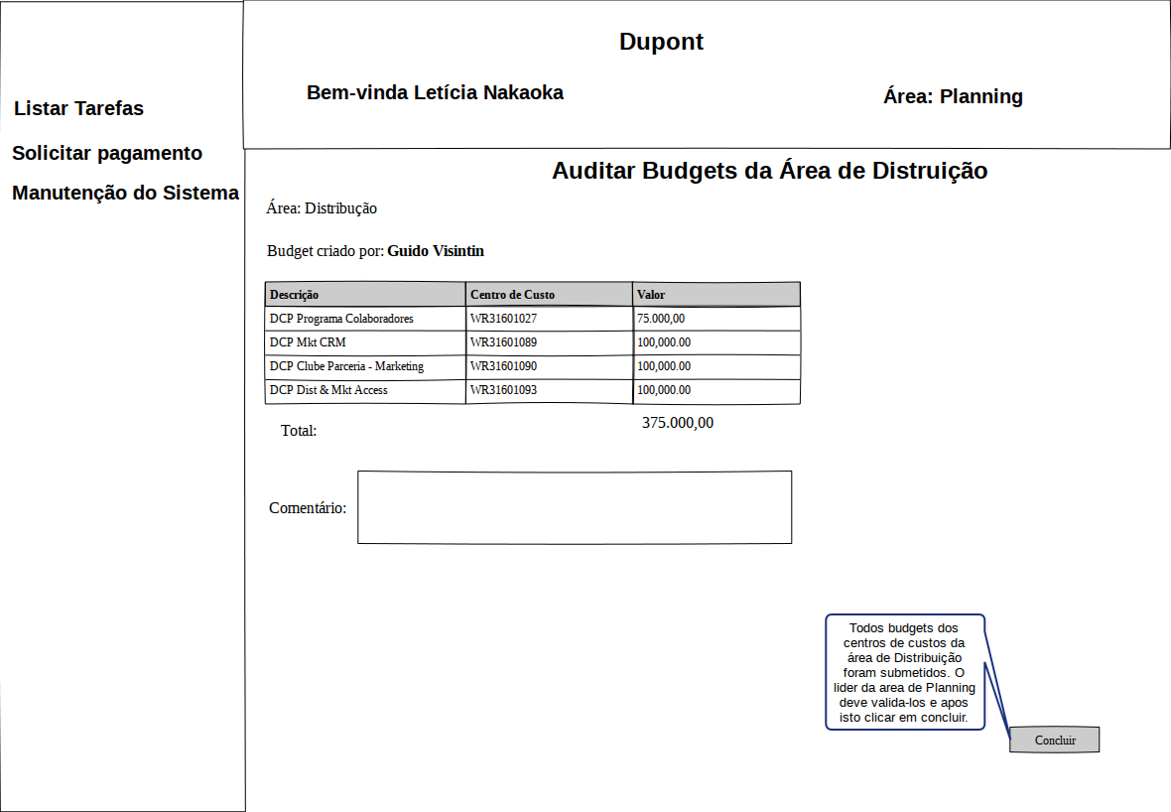

Slide 22
Apresentação do fluxo de criação do budget
Processo: Criar Budget por área
Fim do processo Criar budget por área

Slide 23
Apresentação do fluxo de criação do budget
Processo: Criar Budget
Quando todos os centros de custo de todas as áreas
forem finalizados, é executada a tarefa Auditar Budgets Geral..

Slide 24
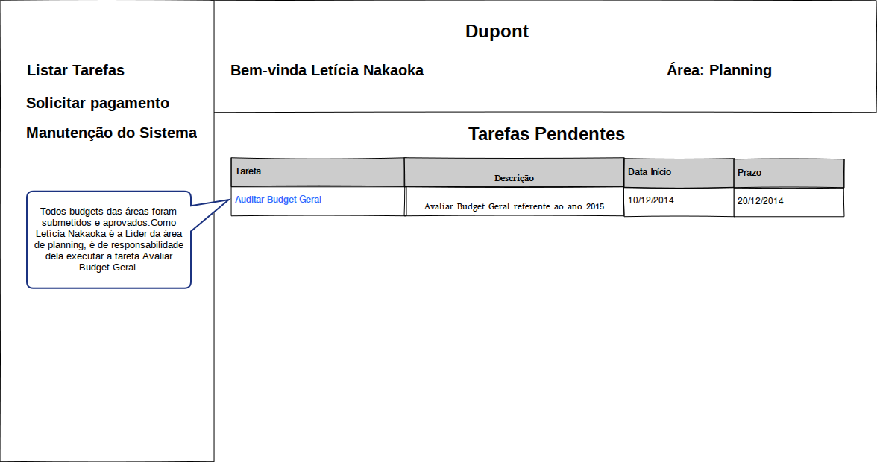

Slide 25
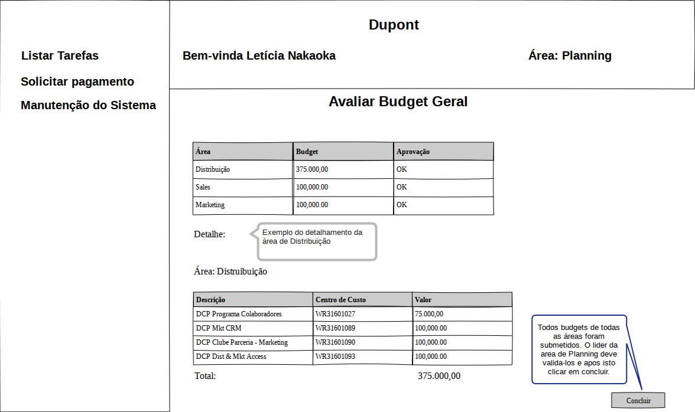

Slide 26
Apresentação do fluxo de criação do budget
Processo: Criar Budget
Agora é o momento em que o Líder do negócio define o budget
final por área, é de responsabilidade do Líder de Planning
lançar esses valores no sistema.

Slide 27
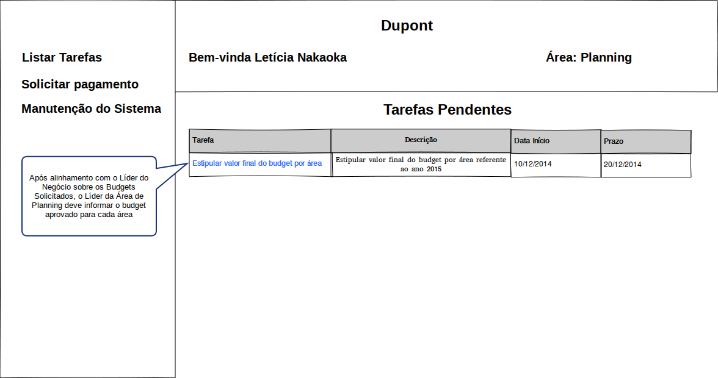

Slide 28
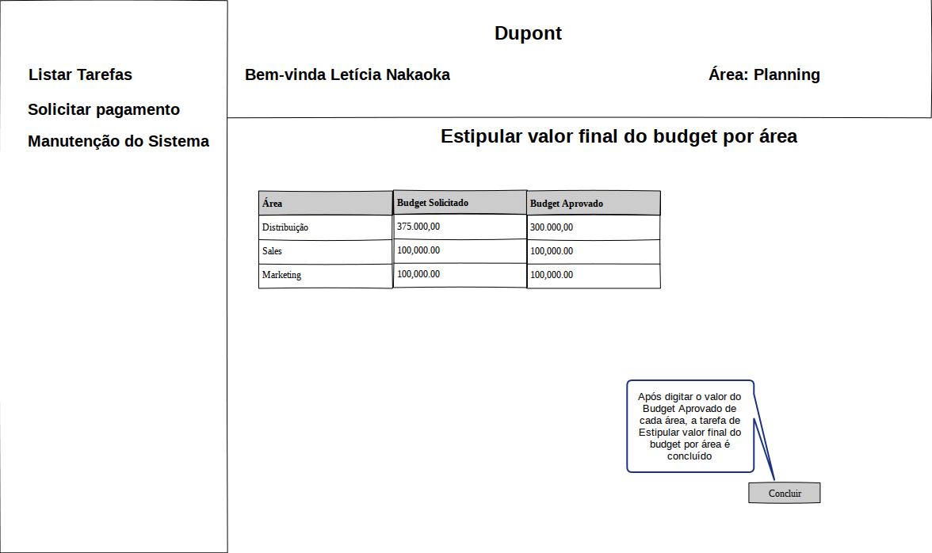

Slide 29
Apresentação do fluxo de criação do budget
Processo: Criar Budget
Agora é o momento em que o Líder da área deve dividir o
budget de cada centro de custo por mês, portando é efetuado
a iteração por centro de custo.

Slide 30
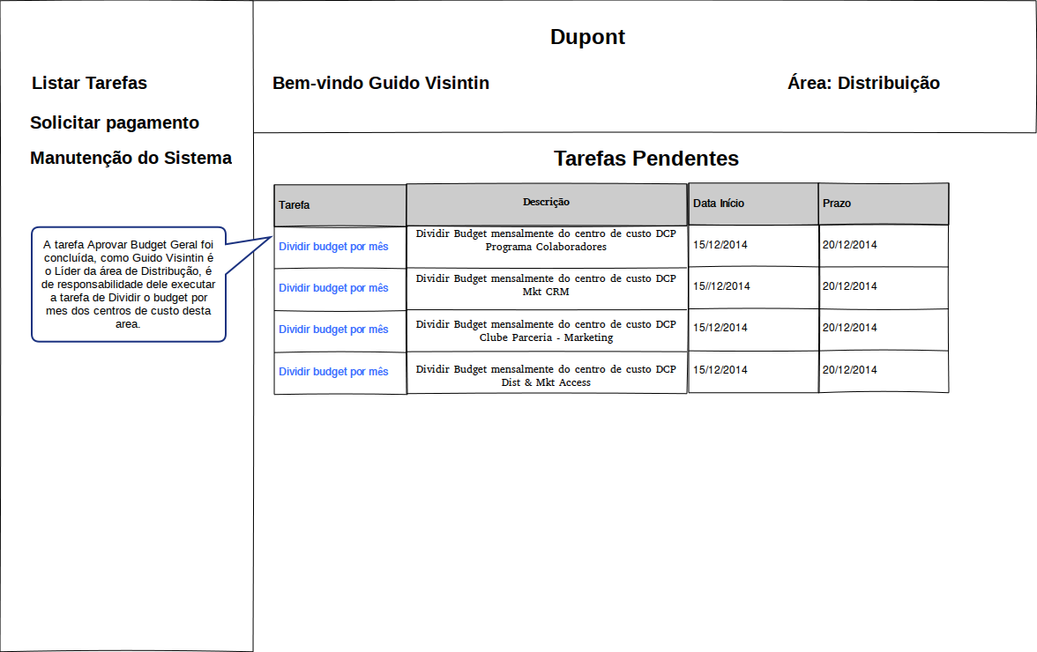

Slide 31
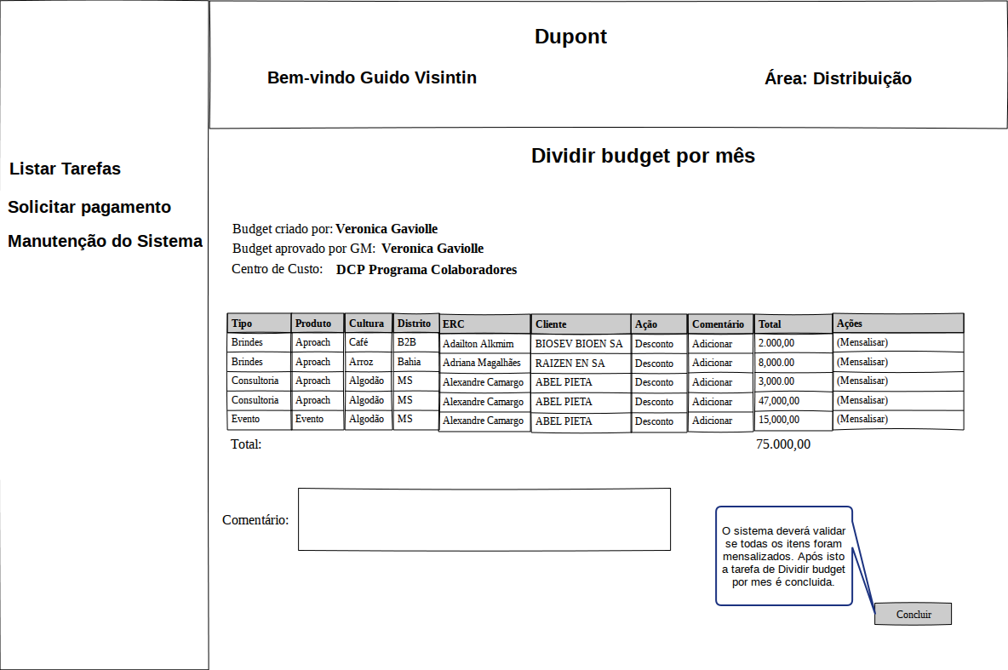

Slide 32
Apresentação do fluxo de criação do budget
Processo: Criar Budget

Slide 33
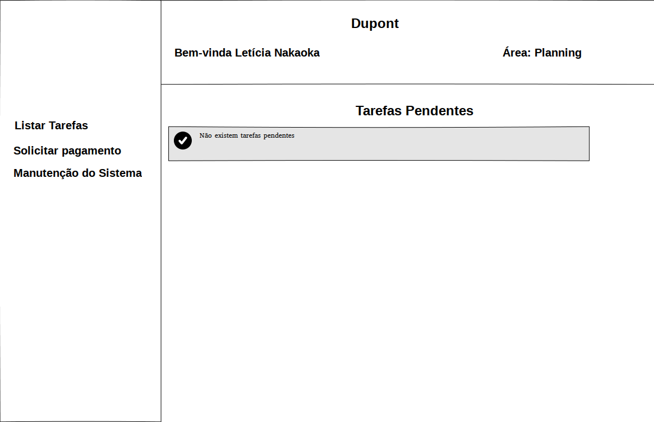

Slide 34
Apresentação do fluxo de criação do budget
Processo: Criar Budget

Slide 35
Próximos passos

Slide 36
Próximos Passos
Desenho do modelo de processo de Atualização do forecast
Desenho do modelo de solicitação de pagamento de notas

Slide 37
Obrigado

